Slide 1

sf
Разбор тренировочной задачи
«Прогнозирование загрязнений на водных объектах»

Slide 2
Типы задач прогнозирования
Прогнозирование числовых значений на основе данных (регрессия)
Прогнозирование будущих значений на основе ранее наблюдаемых значений временных рядов

Slide 3
Задачи регрессии
Прогнозирование стоимости недвижимости или автомобилей на основе их параметров (площадь, район, этаж и др.)
Прогнозирование стоимости поездки в такси (время суток, количество свободных машин и др.)
Прогнозирование вероятности возникновения события, например, банкротства физ. лица

Slide 4
Прогнозирование временных рядов
Прогнозирование безработицы
Прогнозирование цен на продукты или объемов продаж товаров
Прогнозирование цен на недвижимость или автомобили
Прогнозирование цен акций и других ценных бумаг

Slide 5
Задача
Прогнозирование дорожно-транспортных происшествий
Какую выбрать модель для прогнозирования количества пострадавших взрослых и детей?

Slide 6
Источник данных
Платформа ИНИД (data-in.ru)
«Инфраструктура научно-исследовательских данных»
Категории данных: Государственные финансы, Образование и наука, Доходы и неравенство, Здравоохранение, Экономика, Статистика, Рынок труда и занятость, Экология, Инфраструктура, Нормотворческий процесс, Геоданные, Международные отношения
Категории данных: открытый, продвинутый

Slide 7
Прогнозирование загрязнений на водных объектах
id - ID наблюдения в рамках набора данных
period - Последний день отчетного периода (месяца)
subject - Наименование субъекта Российской Федерации
okato - Код ОКАТО субъекта Российской Федерации, в котором произошло загрязнение
river_basin - Название крупной реки, в речном бассейне которой зафиксировано загрязнение, либо указание на то, что загрязнение произошло в малой реке, озере, водохранилище или морской акватории.
indicator - Загрязняющее вещество, по которому превышен ПДК, или иной показатель, значение которого не соответствует нормативу, что характеризует ситуацию как высокое загрязнение
hazard_class - Класс опасности загрязняющего вещества
cnt_cases - Количество случаев загрязнения
value_min - Минимальная измеренная концентрация загрязняющего вещества или минимальное зафиксированное значение иного индикатора из всех случаев
value_max - Максимальная измеренная концентрация загрязняющего вещества или максимальное зафиксированное значение иного индикатора из всех случаев
unit - Единица измерения значения, указанного в полях value_min, value_max

Slide 8
Технология решения задачи
C#
ML.NET
Прогнозирование временного ряда методом SSA (Singular Spectrum Analysis, "Гусеница")

Slide 9
Типы задач ML.NET
Классификация текстовых данных
Классификация изображений
Кластеризация объектов
Обнаружение объектов
Создание списка предлагаемых элементов, например, рекомендуемые продукты
Обнаружение аномалий
Прогнозирование временных рядов

Slide 10
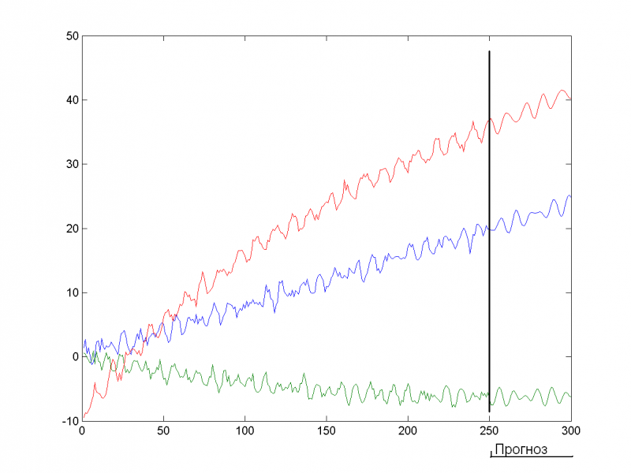
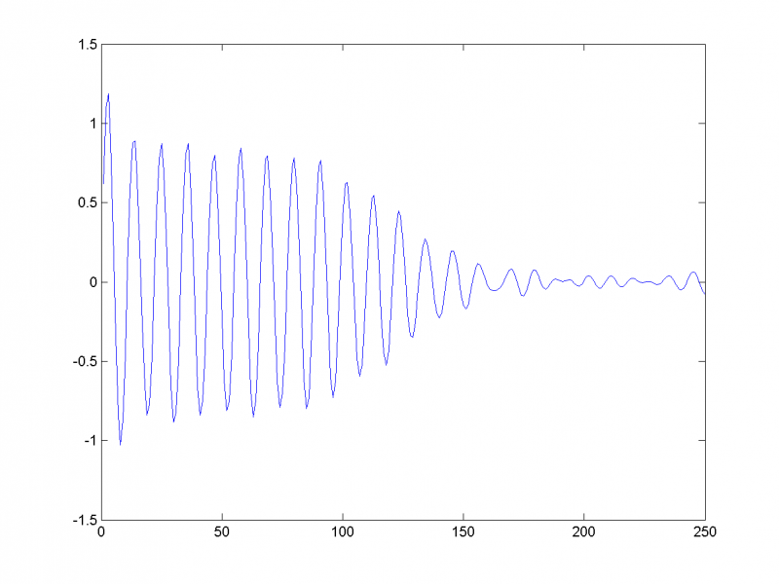
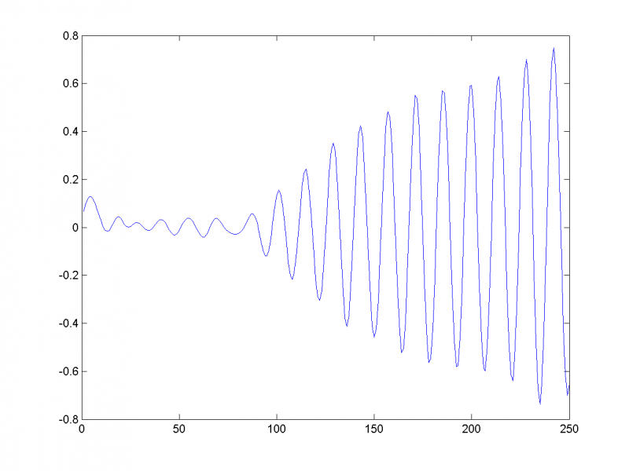
Прогнозирование временных рядов методом SSA

Slide 11
Гиперпараметры модели
Размер окна (windowSize) – параметр, который используется для определения окна времени, используемого алгоритмом для разложения данных временного ряда на сезонные/периодические компоненты и компоненты шума.
Размер серии (seriesLength) – параметр указывает количество точек данных, которые используются при выполнении прогноза.
Размер тренировочной выборки (trainSize) – параметр указывает общее количество точек данных во входном временном ряду, начиная с самого начала. После создания модели ее можно сохранить и обновить с помощью новых собранных точек данных.

Slide 12
Ход решения
Визуальный анализ, загрузка данных в программу и форматирование
Группировка данных для прогнозирования (по реке, области и загрязняющему веществу)
Заполнение пропусков данных
Разделение выборки на тренировочную и тестовую части
Обучение модели и прогнозирование ряда
Выбор и расчет метрики оценки качества
Запись результатов для отправки решения
Корректировка модели

Slide 13
Уровень достоверности
Параметр confidenceLevel указывает вероятность того, что реальное наблюдаемое значение попадет в указанные границы интервала.
Обычно принимается 0,95.

Slide 14
GitHub
https://github.com/sportsof/MLNETWaterPollution

Slide 15
Спасибо за внимание!

